Slide 1


Thứ tư ngày 13 tháng 11 năm 2024
Toán
Tiết 1

Slide 2



- Nhận biết cơ sở lí luận của biện pháp tính qua mô hình trực quan.
- Thực hiện được phép chia số có hai chữ số cho số có một chữ số
( hai lượt chia)
- Thực hiện tính nhẩm:
+ Nhân, chia số tròn chục cho số cố một chữ số.
+ Chia số có hai chữ số cho số có một chữ số ( mỗi lượt chia đều là phép chia hết)

Slide 3




Slide 4






Slide 5














A. 7
1
B. 8 dư 1
16 2
C. 7 dư 2
D. 8

Slide 6
A. 6 dư 3
2
B. 7 dư 1
15 2
C. 7
D. 7 dư 2

Slide 8

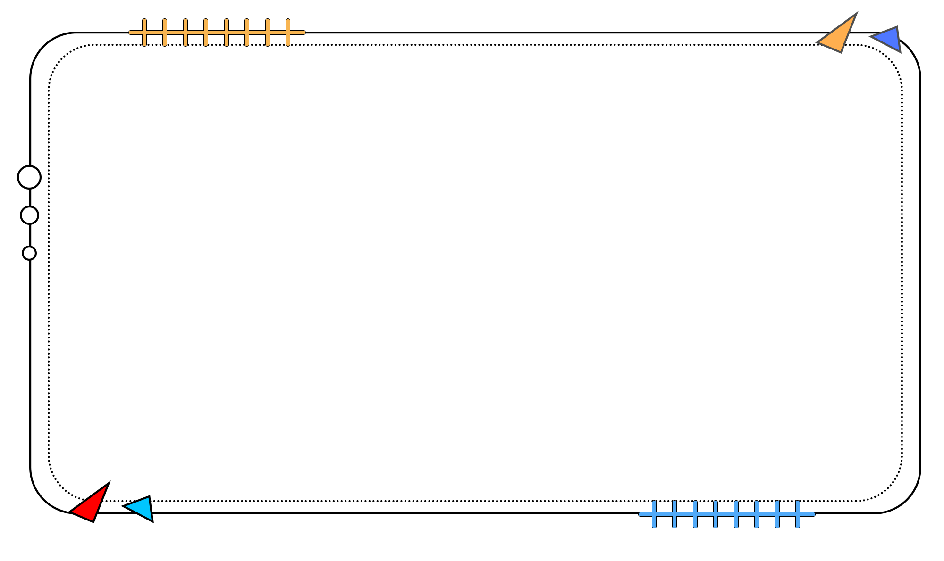




Cô giáo thưởng đều 36 hình mặt cười cho 3 bạn.
Mỗi bạn được bao nhiêu hình?

Slide 9


Slide 10

36 : 3 = …?
12
3 chia 3 được 1, viết 1.
6
36 3
3
1
2
1 nhân 3 bằng 3;
0
3 trừ 3 bằng 0.
6
Hạ 6, 6 chia 3 được 2, viết 2.
0
2 nhân 3 bằng 6;
6 trừ 6 bằng 0.
36 : 3 = 12

Slide 11

Chia đều 94 ngôi sao cho 4 bạn thì làm thế nào?

Slide 12
94 : 4 = …?
➔ 94 : 4 = 23 ( dư 2)

Slide 13
94 : 4 = …?
94 : 4 = 23 ( Dư 2)
9 chia 4 được 2, viết 2.
94 4
4
8
2 nhân 4 bằng 8;
2
3
1
9 trừ 8 bằng 1.
12
Hạ 4, được 14;
2
14 chia 4 được 3, viết 3.
3 nhân 4 bằng 12;
Thử lại:
23 x 4 + 2 =
94
14 trừ 12 bằng 2.

Slide 14


Slide 15

1
Đặt tính rồi tính
a) 48 : 4
55 : 5
42 : 2
b) 47 : 3
71 : 4
92 : 5
Hoạt động nhóm 2 và làm vào bảng

Slide 16
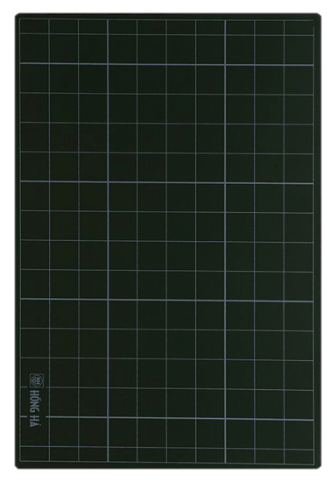
1
Đặt tính rồi tính
8
48
4
4
1
2
a) 48 : 4
0
8
0

Slide 17
1
Đặt tính rồi tính
5
55
5
5
1
1
a) 55 : 5
0
5
0

Slide 18
1
Đặt tính rồi tính
2
42
2
4
2
1
a) 42 : 2
0
2
0

Slide 19
1
Đặt tính rồi tính
47
7
3
3
1
5
b) 47 : 3
1
15
12

Slide 20
1
Đặt tính rồi tính
71
1
4
4
1
7
b) 71 : 4
3
28
3

Slide 21
1
Đặt tính rồi tính
92
2
5
5
1
8
b) 92 : 5
4
40
2

Slide 22


Slide 23



THỬ THÁCH 2
THỬ THÁCH 1
THỬ THÁCH 3

Slide 24


Đặt tính
90 : 5 = ?
90 : 5 = 18
90 5
0
4
8
1
4
40
0

Slide 25

Đặt tính
82 : 2 = 41
82 : 2 = ?
82 2
2
8
4
1
0
2
0

Slide 26

Đặt tính
46 : 5 = 9 ( dư 1)
46 : 5 = ?
46 5
6
45
9
1

Slide 27


